Slide 1


TRƯỜNG TIỂU HỌC ÁI MỘ A
Bài giảng điện tử Tiếng Việt lớp 1
Tên bài: uê - ươ (tiết 1)

Slide 2

MÔN: TiẾNG ViỆT – LỚP 1
Phân môn: Học vần
Bài 114. uê - uơ (tiết 1)

Slide 3

Thử tài
của bạn

Slide 4



Hãy đọc các từ sau:
Cô khen !
hoà bình mạnh khoẻ

Slide 5
Hãy đọc đoạn thơ sau:
Hoa ban xoè cánh trắng
Lan tươi màu nắng vàng
Cành hồng khoe nụ thắm
Bay làn hương dịu dàng.
Cô khen !

Slide 6
Điền vần oa hay oe?
Cô khen !
đ……… h……...
oa
oa

Slide 7
Nói 1 câu có tiếng chứa vần oe.
Cô khen !

Slide 8

Bài 114. uê – uơ

Slide 9

KHÁM PHÁ

Slide 10
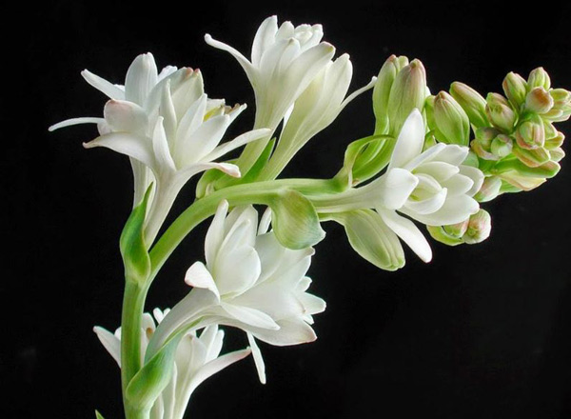
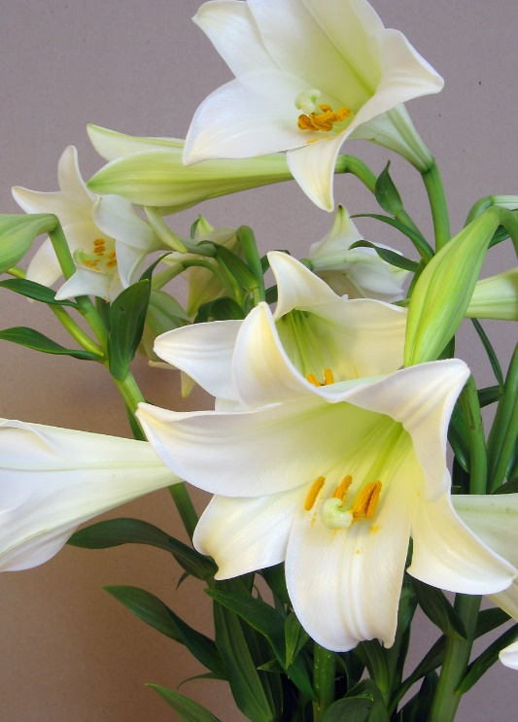

uê
uê
u
ê
uê
hoa huệ
hoa huệ tây (hoa loa kèn)

Slide 11
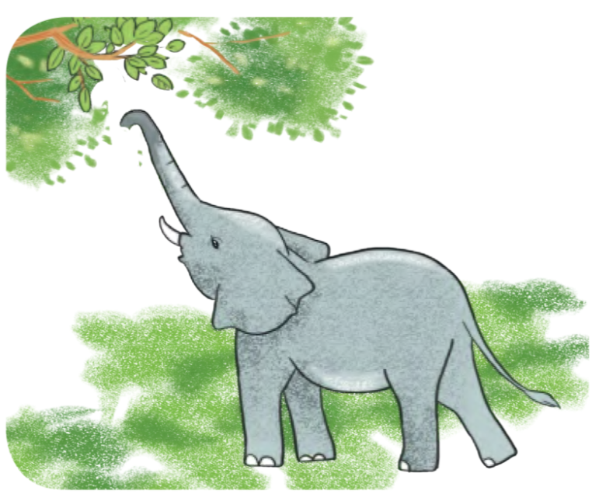
uơ
uơ
u
ơ
huơ vòi
uơ

Slide 12
u
ê
u
ơ

Slide 13
uê
uơ
huơ vòi
hoa huệ
uơ
uê

Slide 14

uê uơ

Slide 15
huệ
uê
huơ
uơ

Slide 16


Slide 17



Luyện tập

Slide 18
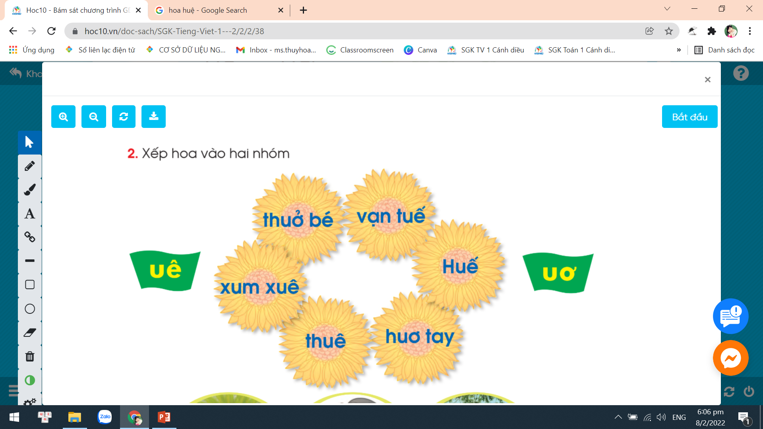

Slide 19
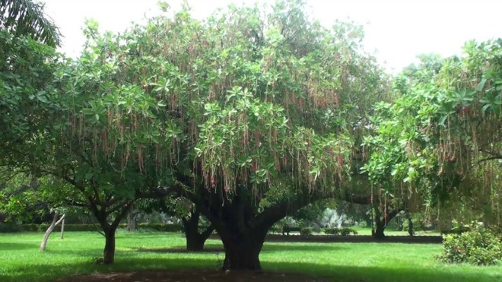
xum xuê

Slide 20
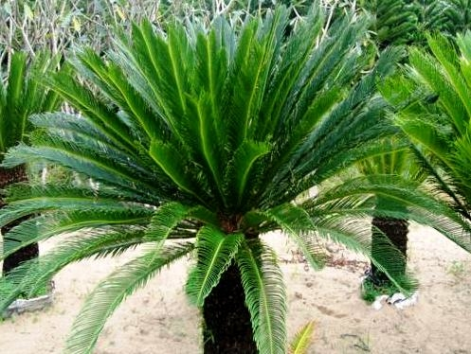
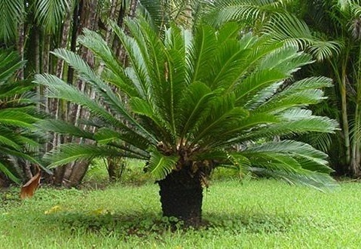
vạn tuế

Slide 21
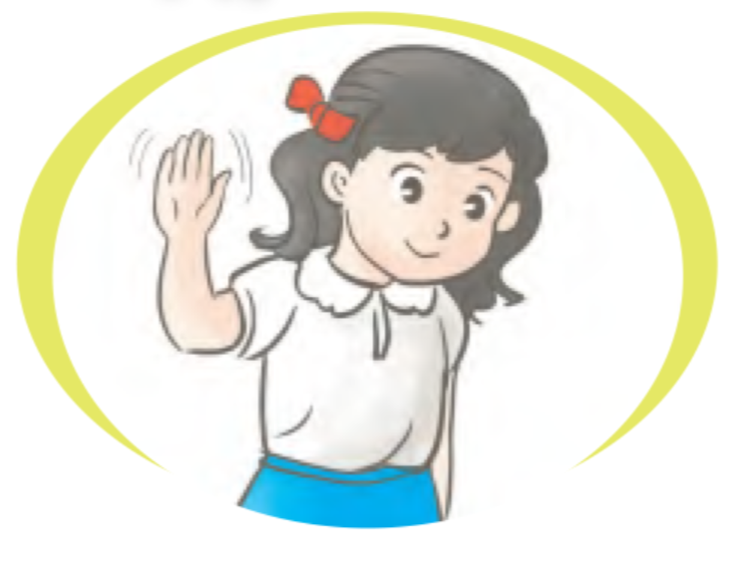
huơ tay

Slide 22
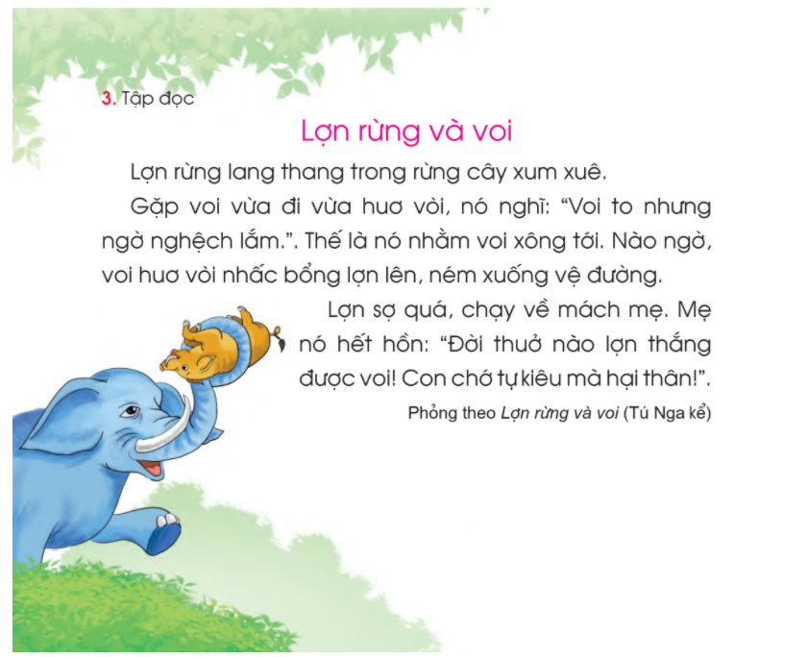

Slide 23
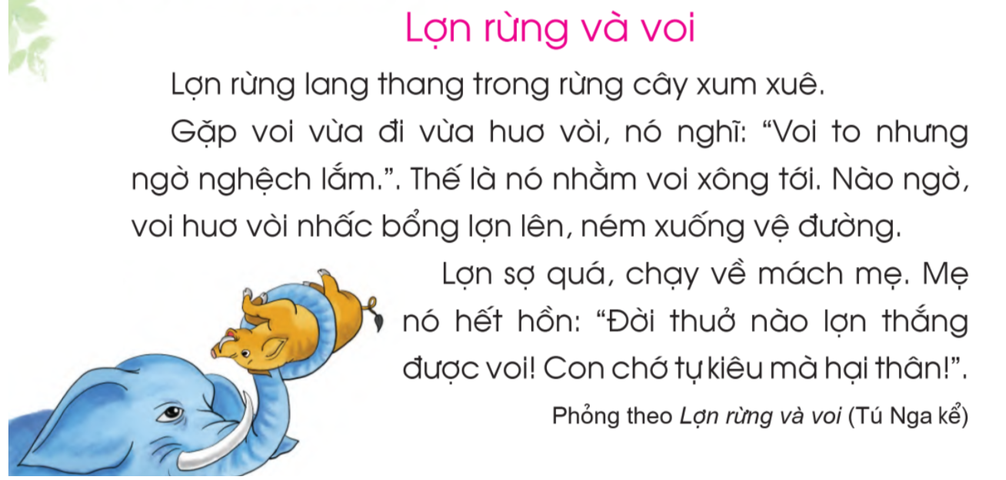

Slide 24
1
2
3
4
5
6
7
8
9

Slide 25





Dặn dò

